Slide 1
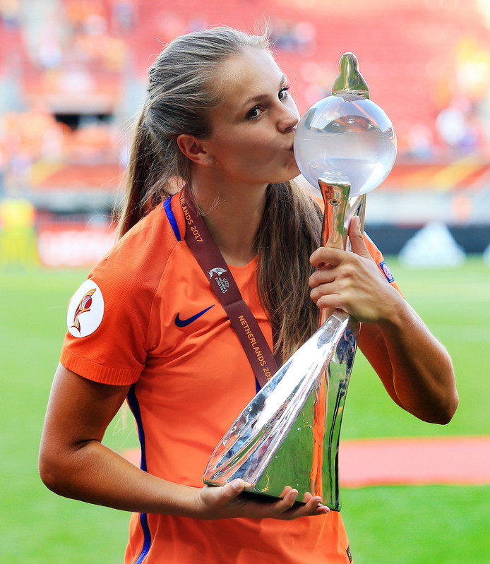
Geef het goede door

Slide 2
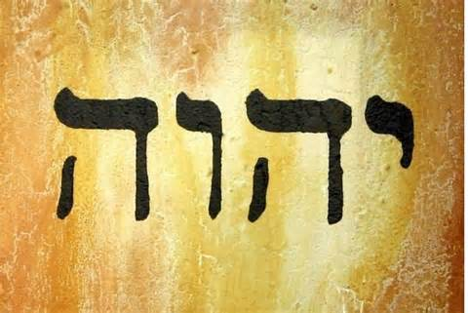
En dat is Gods naam

